Slide 1

RELATÓRIO DE DESEMPENHO
EQUATORIAL SERVIÇOS - SETEMBRO|2026

Slide 2

RELATÓRIO DE DESEMPENHO
EQUATORIAL SERVIÇOS
visão geral - Equatorial Serviços
instagram
facebook
contas alcançadas
visualizadores
351.469↓
708.939↓
redução de 2%
em relação ao mês anterior
redução de 17%
em relação ao mês anterior
novos seguidores
taxa de retenção
novos seguidores
taxa de retenção
+1.137
5%↓
+50
1,3%
com total de 39.448
seguidores ao todo
redução de 4 pontos percentuais em relação ao mês anterior
com total de 2.228
seguidores ao todo
primeiro mês com
dados do Facebook
total de interações
taxa de engajamento
total de interações
cliques no link
1.169↓
0,3%↓
2.030↓
49.275↓
redução de 73%
em relação ao mês anterior
redução de 0,7 ponto percentual em relação ao mês anterior
redução de 35%
em relação ao mês anterior
redução de 22%
em relação ao mês anterior
desempenho mensal
desempenho mensal
Observação: dados obtidos no Meta Business Suite

Slide 3
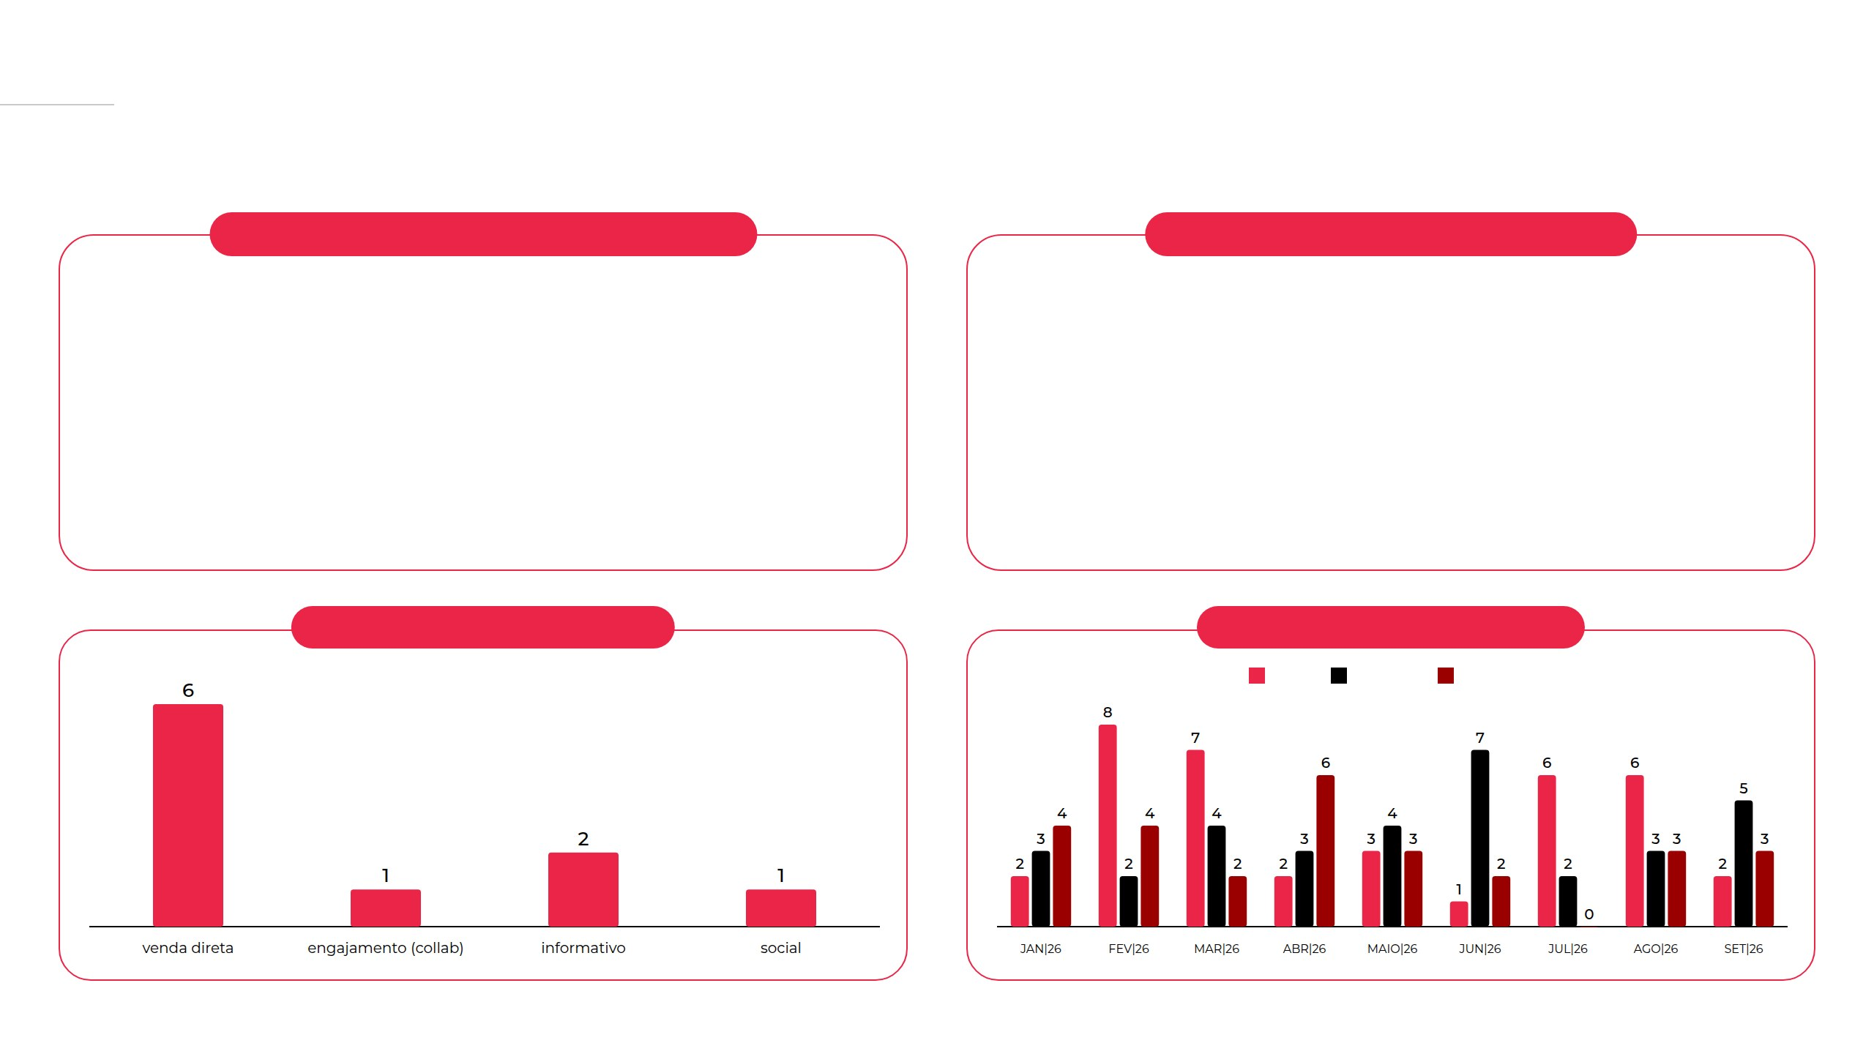
RELATÓRIO DE DESEMPENHO
EQUATORIAL SERVIÇOS
aprendizados - setembro|26
diante dos dados analisados, compreendemos:
categorização de conteúdos compartilhados
temas que geraram mais engajamento:
INSTAGRAM (10 posts)
6 conteúdos de venda direta (planos, pagamento na conta de energia, "Bingo", "código de barras", sorteio);
2 conteúdos informativos (presença em 7 estados e imprevistos do dia a dia);
1 collab com o @grupoequatorial (Dia do Cliente);
1 episódio da websérie "Sorte que Transforma" (social).
• Conexão - Dia do Cliente (collab com o Grupo Equatorial);
• Imprevistos do cotidiano e soluções do portfólio;
• Humanização - "Sorte que Transforma".
distribuição por editoria
distribuição por formato
reels
estático
carrossel
Classificação de setembro sugerida a partir das legendas dos posts; ajustar se necessário.

Slide 4
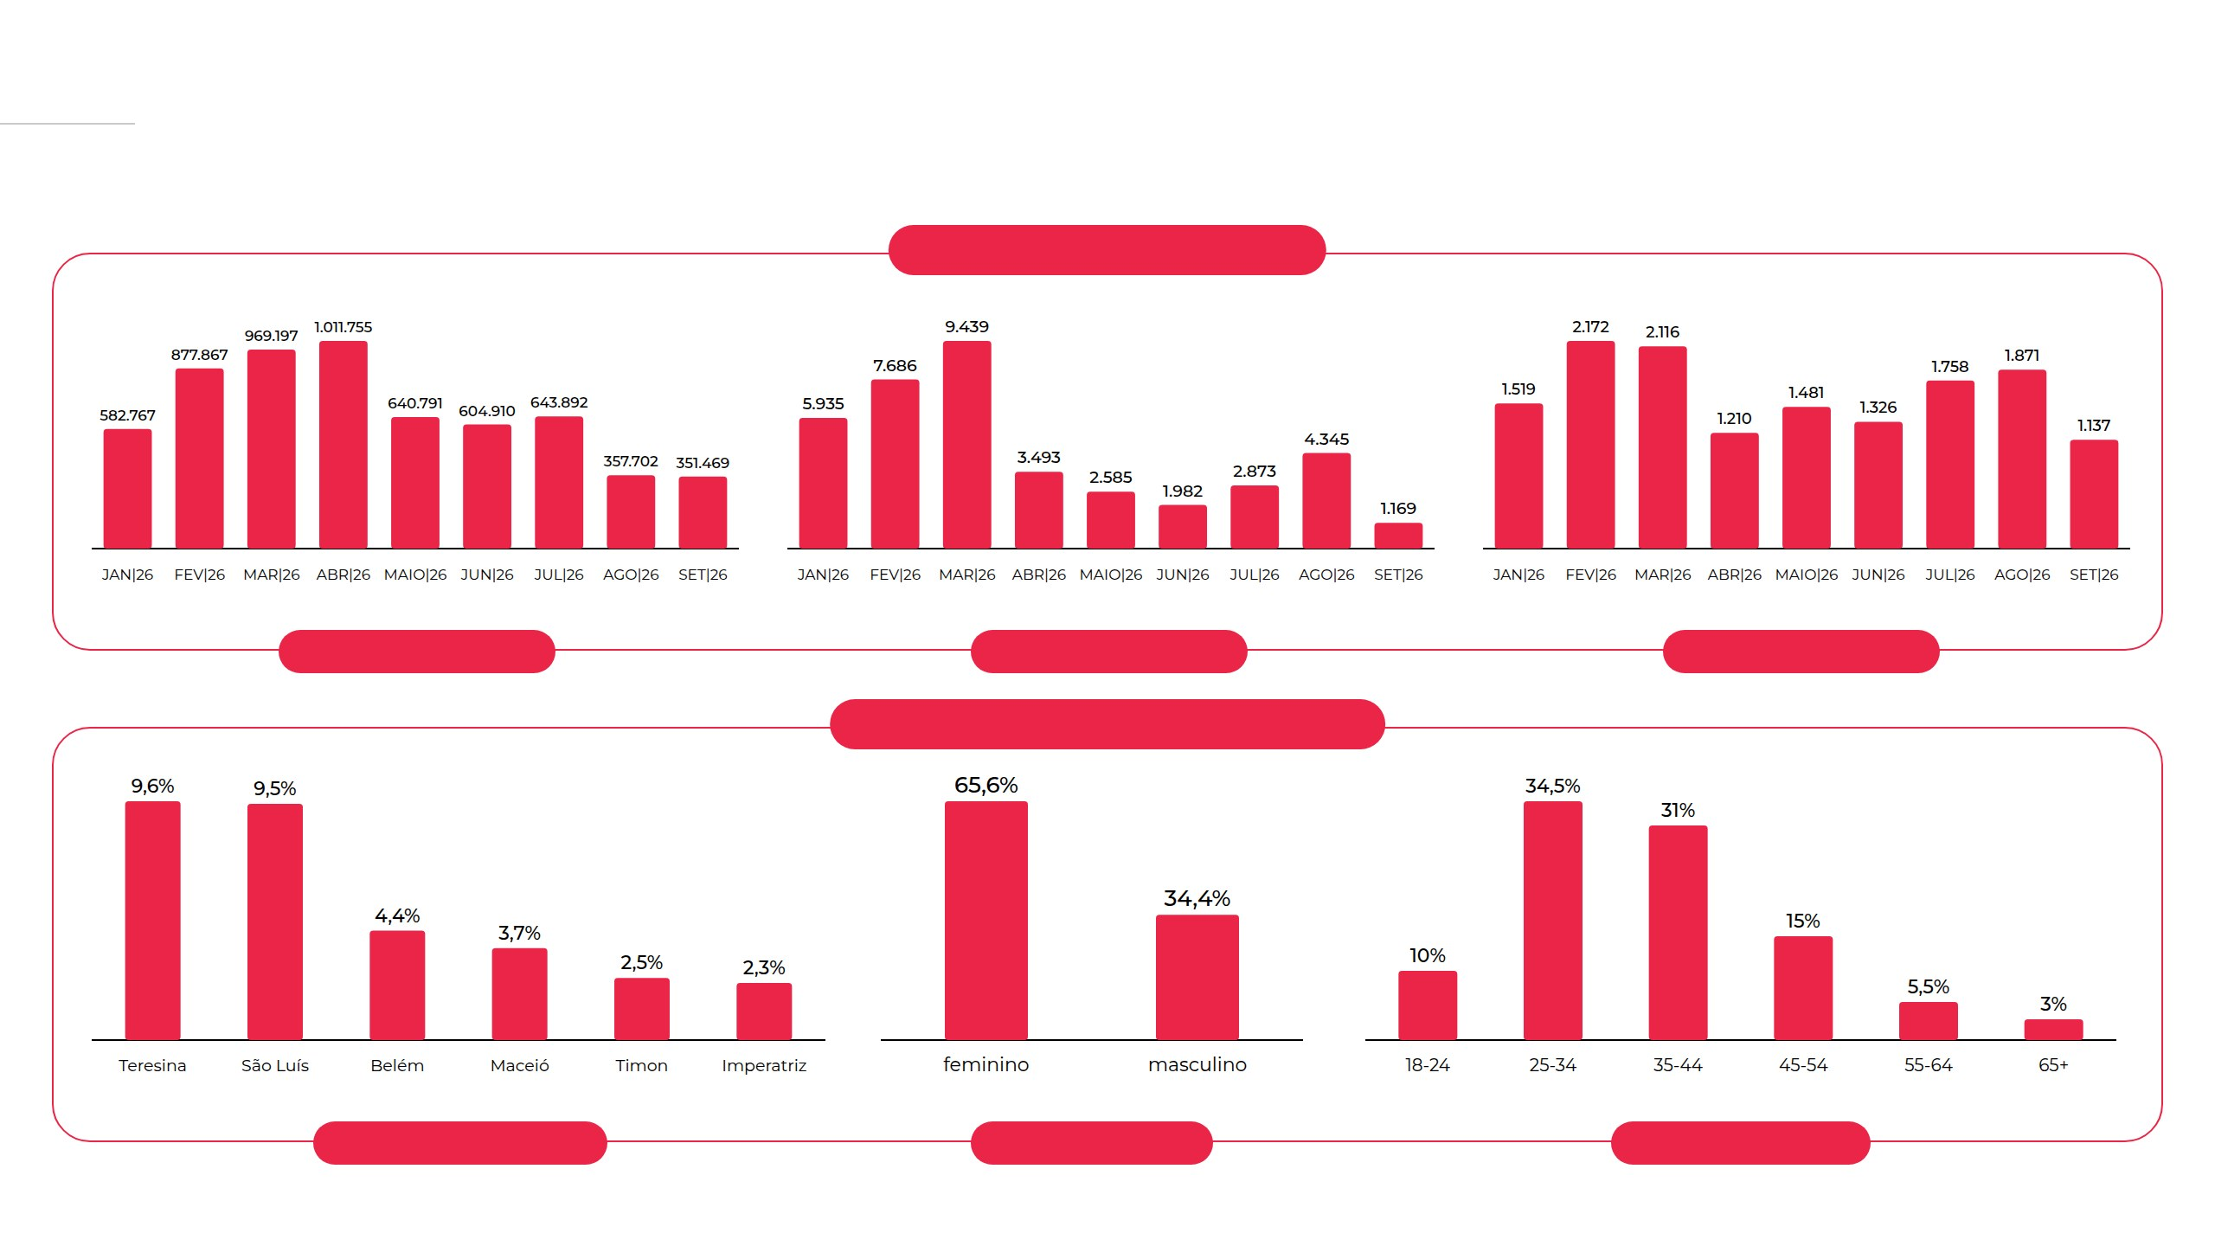
RELATÓRIO DE DESEMPENHO
EQUATORIAL SERVIÇOS
aprendizados
resultados gerais - instagram
resultados anuais
alcance
interações
novos seguidores
perfil geral dos seguidores
geolocalização
gênero
idade
Observação: resultados referentes ao Instagram. Faixa etária somando mulheres e homens; demais cidades somam 72,8% da base.

Slide 5
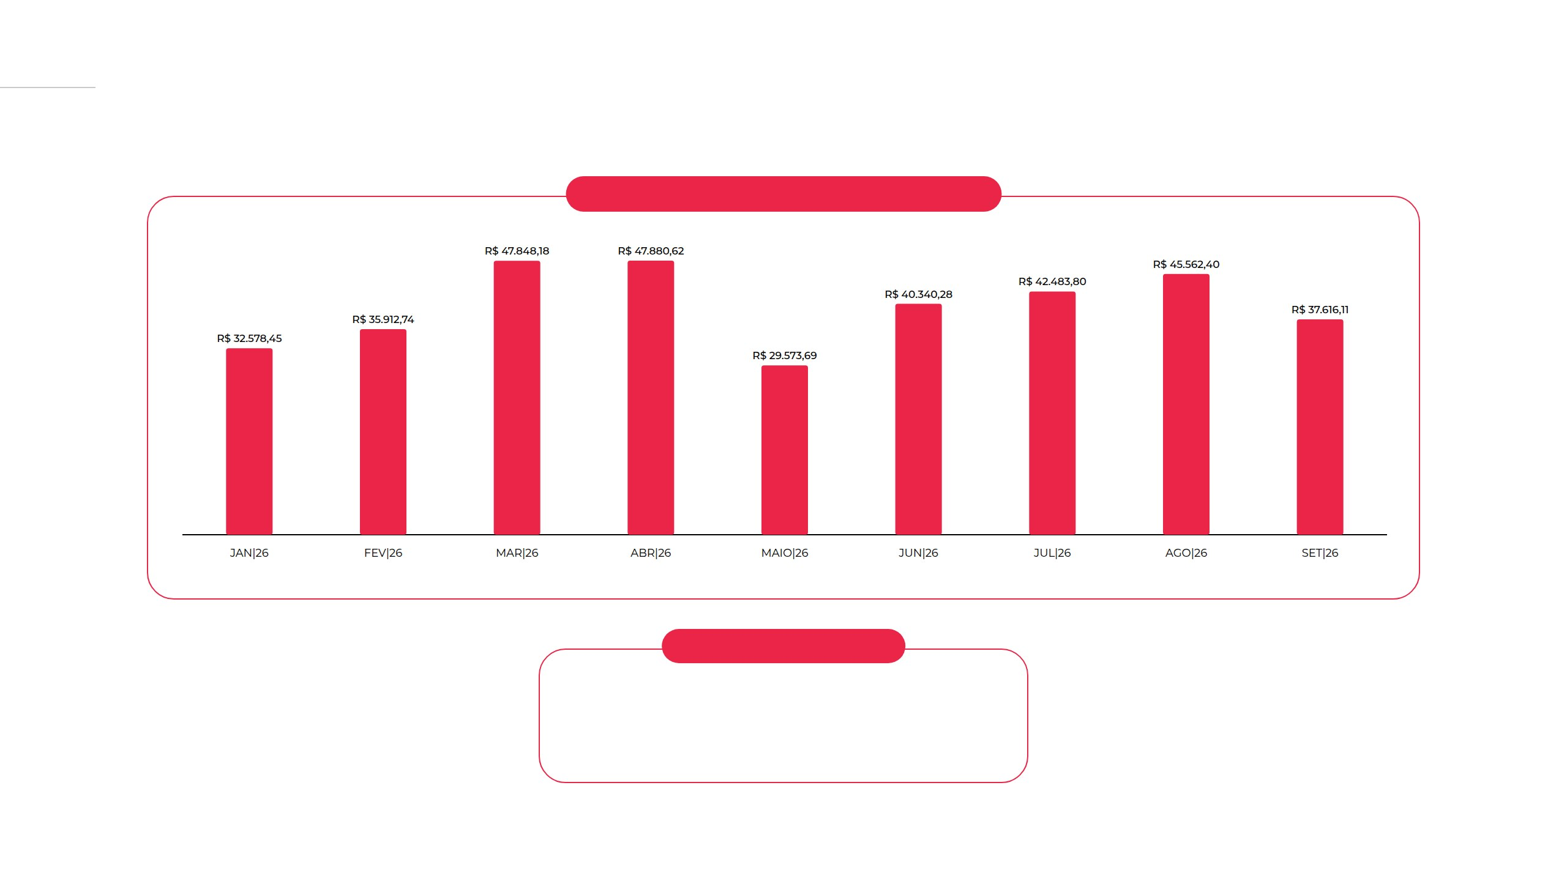
RELATÓRIO DE DESEMPENHO
EQUATORIAL SERVIÇOS
visão geral
detalhamento do investimento em mídia paga
valores investimentos mensalmente
valor total investido
R$ 359.724,27
setembro: R$ 37.616,11 (-17% em relação a agosto)
Em setembro, o investimento em mídia somou R$ 37.616,11, redução de 17% em relação a agosto, mantendo o perfil com 96% das visualizações vindas de anúncios no Instagram.

Slide 6

DESEMPENHO POR PLATAFORMA - INSTAGRAM

Slide 7
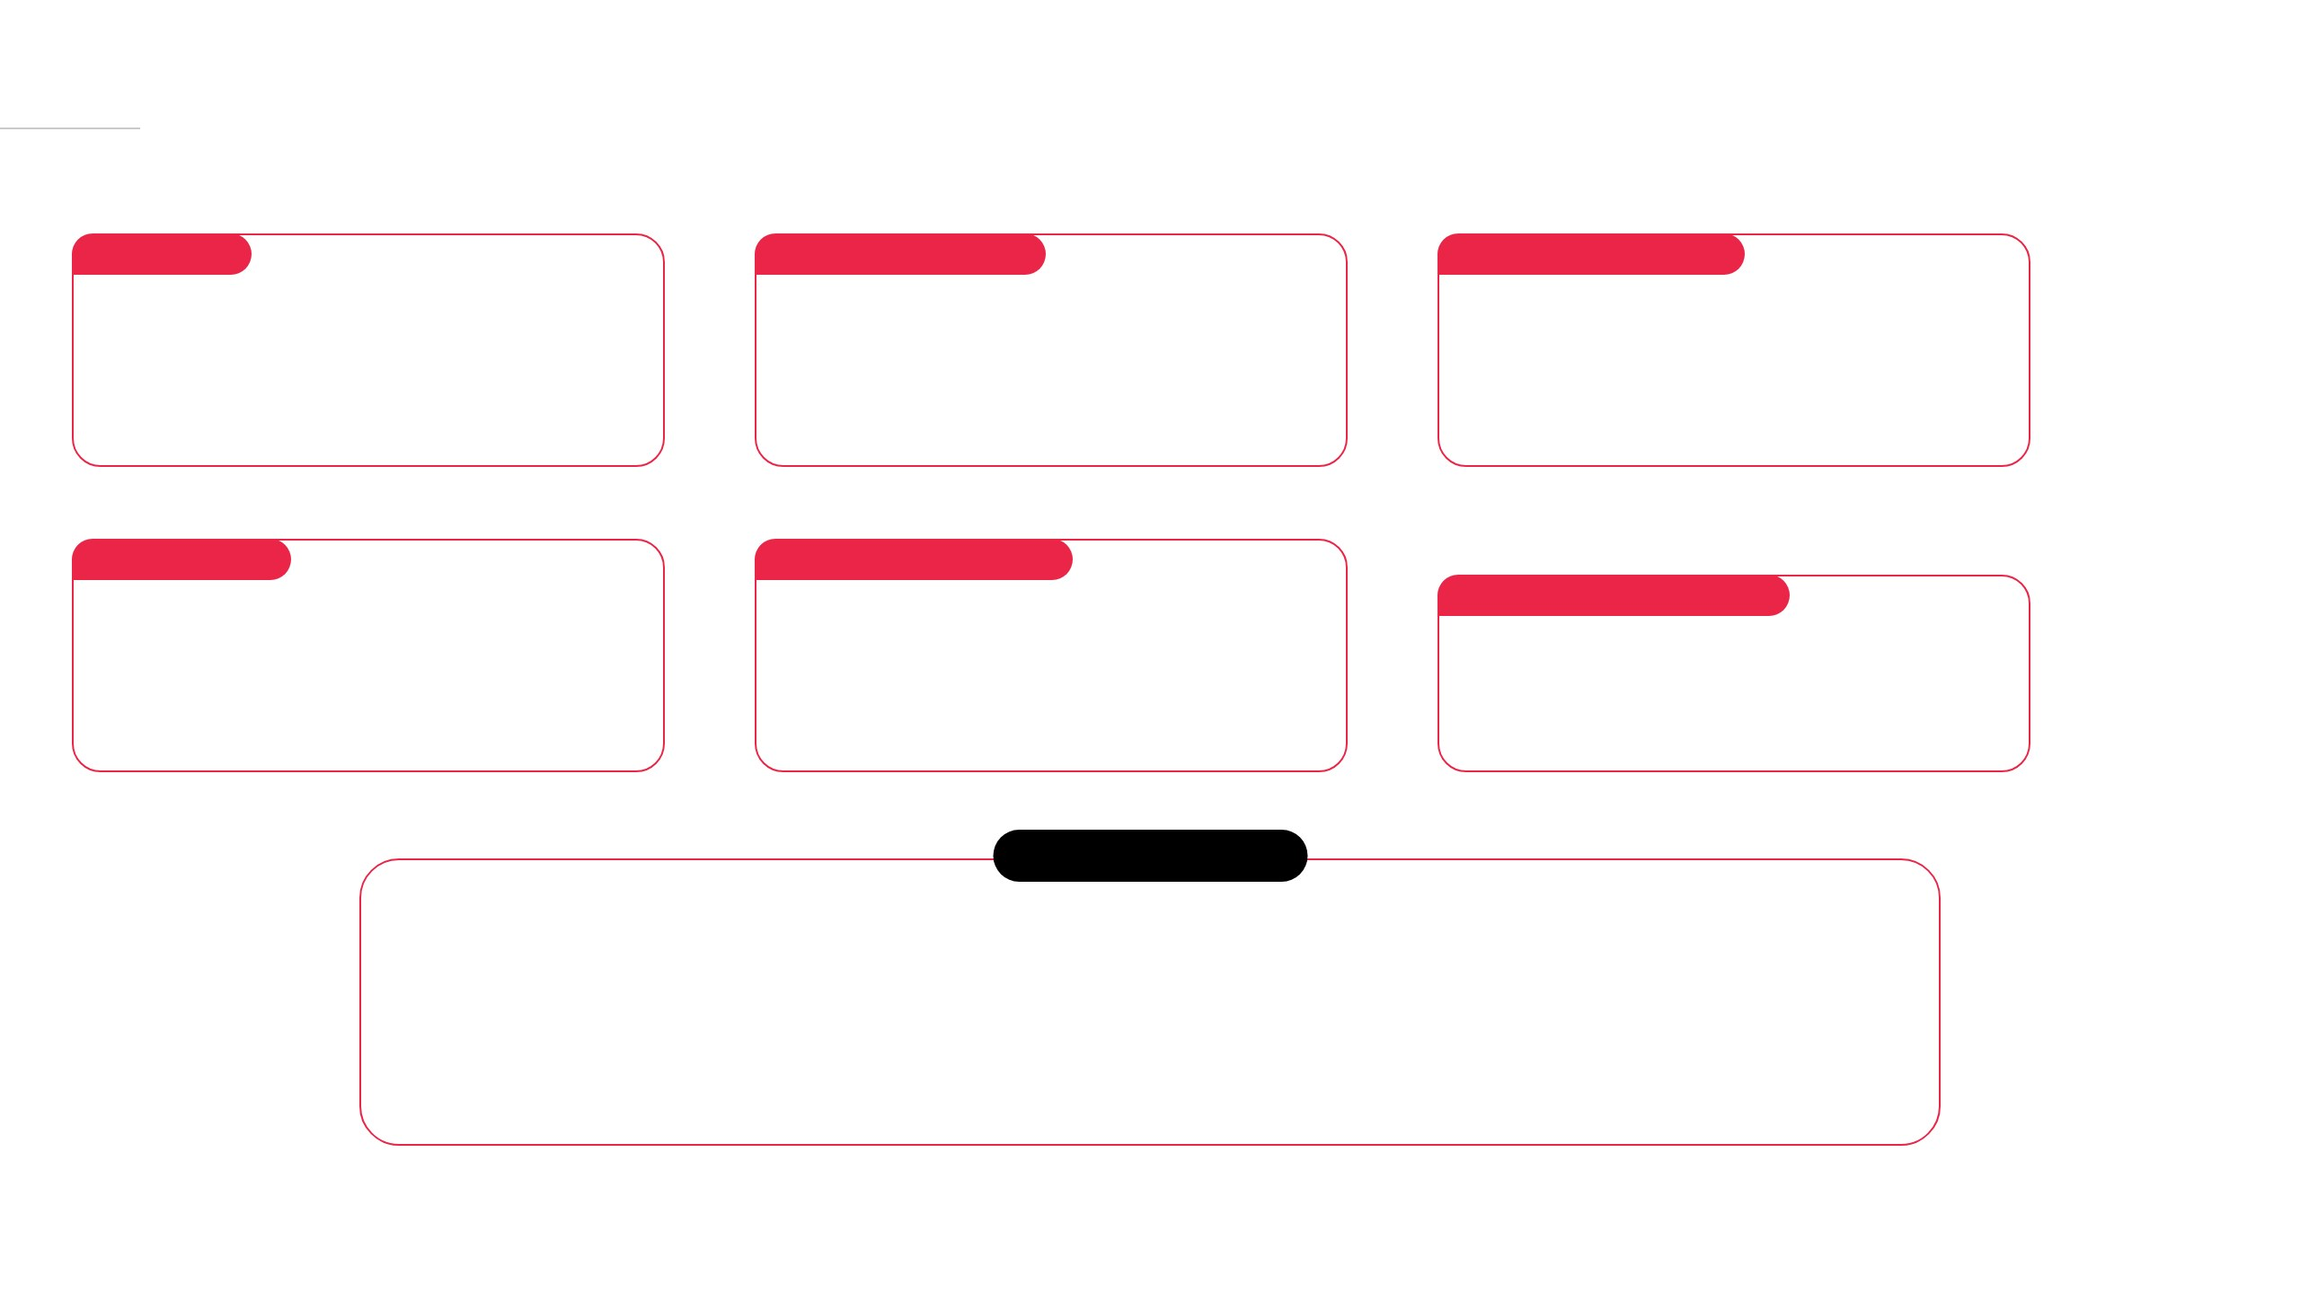
RELATÓRIO DE DESEMPENHO
EQUATORIAL SERVIÇOS
instagram
ALCANCE
VISITAS AO PERFIL
TAXA DE RETENÇÃO
351.469↓
23.650↑
5%↓
redução de 2%
em relação ao mês anterior
crescimento de 13%
em relação ao mês anterior
redução de 4 pontos percentuais
em relação ao mês anterior
Novos seguidores ÷ Visitas ao perfil × 100
Indica a capacidade e eficiência do perfil em converter visitantes em seguidores efetivos.
INTERAÇÕES
NOVOS SEGUIDORES
1.169↓
+1.137
NÚMERO DE CRIATIVOS
10 criativos
redução de 73%
em relação ao mês anterior
com total de 39.448 seguidores ao todo
segundo o Meta: 2.299 novos
+2 criativos
em relação ao mês anterior
observações
Em setembro, o perfil manteve o alcance estável (351.469, -2%) e registrou crescimento de 13% nas visitas, com 23.650 acessos e 7.328 cliques no link. O mês teve muitos comentários, mas em grande parte negativos, com reclamações sobre apagões na região de Canaã. As interações recuaram 73%, já que agosto contou com a collab de Dia dos Pais, que sozinha gerou 3.762 interações. A comunidade seguiu crescendo, com +1.137 seguidores, chegando a 39.448, mas a taxa de retenção caiu para 5%, com menor conversão das visitas em seguidores.

Slide 8
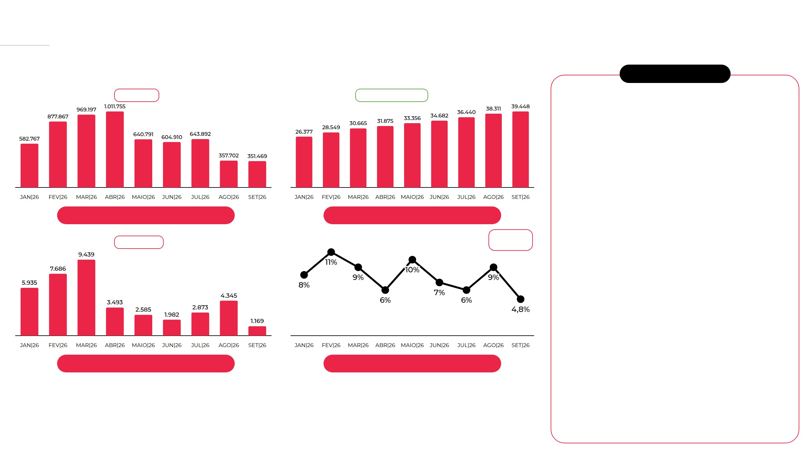
RELATÓRIO DE DESEMPENHO
EQUATORIAL SERVIÇOS
instagram
demonstrativo anual
observações
M.A: -2%
M.A: +1.137 segs
Em setembro, o perfil manteve o alcance no patamar de agosto, com 351.469 contas (-2%), sustentado majoritariamente pela mídia: das 1,66 milhão de visualizações, 96% vieram de anúncios. As visualizações orgânicas, por outro lado, cresceram 13%.
As interações somaram 1.169 (-73%), retomando o patamar do primeiro semestre após o pico de agosto, impulsionado pela collab de Dia dos Pais. Em setembro, a collab de Dia do Cliente com o @grupoequatorial voltou a liderar as interações (200), seguida pelo carrossel sobre imprevistos do dia a dia (144).
A comunidade chegou a 39.448 seguidores (+1.137). Com visitas em alta (+13%) e menos novos seguidores, a taxa de retenção caiu de 9% para 5%, indicando a oportunidade de reforçar chamadas que convertam a visita em seguimento.
alcance mensal
seguidores e crescimento
M.A: -73%
5%
total de interações
taxa de retenção
legenda: M.A: MÊS ANTERIOR;

Slide 9
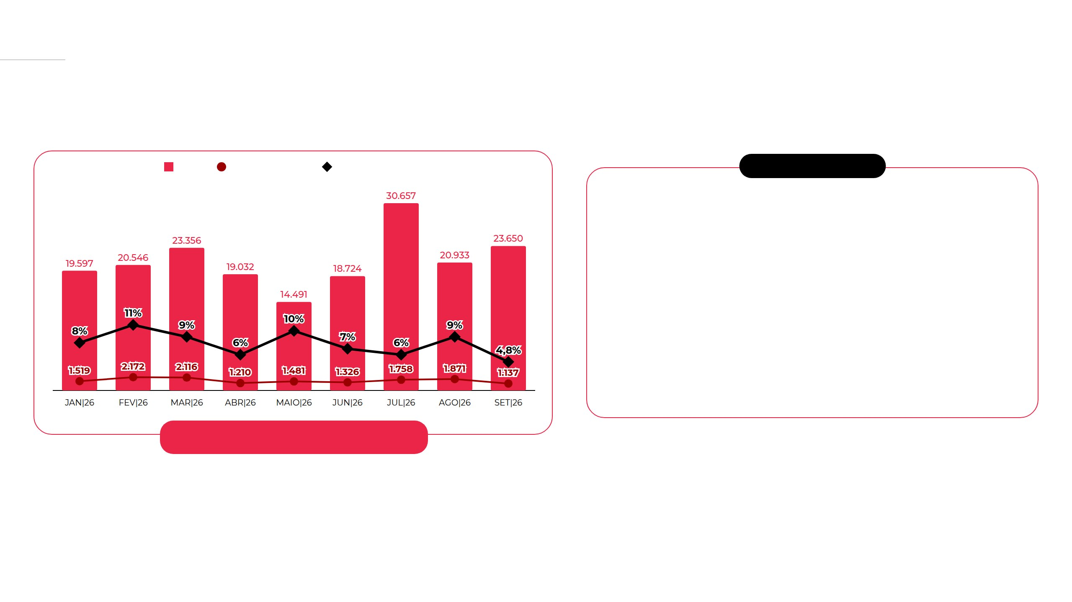
RELATÓRIO DE DESEMPENHO
EQUATORIAL SERVIÇOS
instagram
detalhamento da taxa de retenção
visitas
novos seguidores
taxa de retenção %
observações
• Taxa de retenção: as visitas ao perfil cresceram 13%, para 23.650, mas o saldo de novos seguidores recuou de 1.871 para 1.137, levando a taxa de retenção a 5%. O perfil atraiu mais visitantes, impulsionado pelos 7.328 cliques no link, mas converteu menos dessas visitas em seguidores, o que reforça a importância de conteúdos e chamadas que incentivem o seguimento.
taxa de retenção
(relação entre visitas ao perfil x novos seguidores mensais)

Slide 10
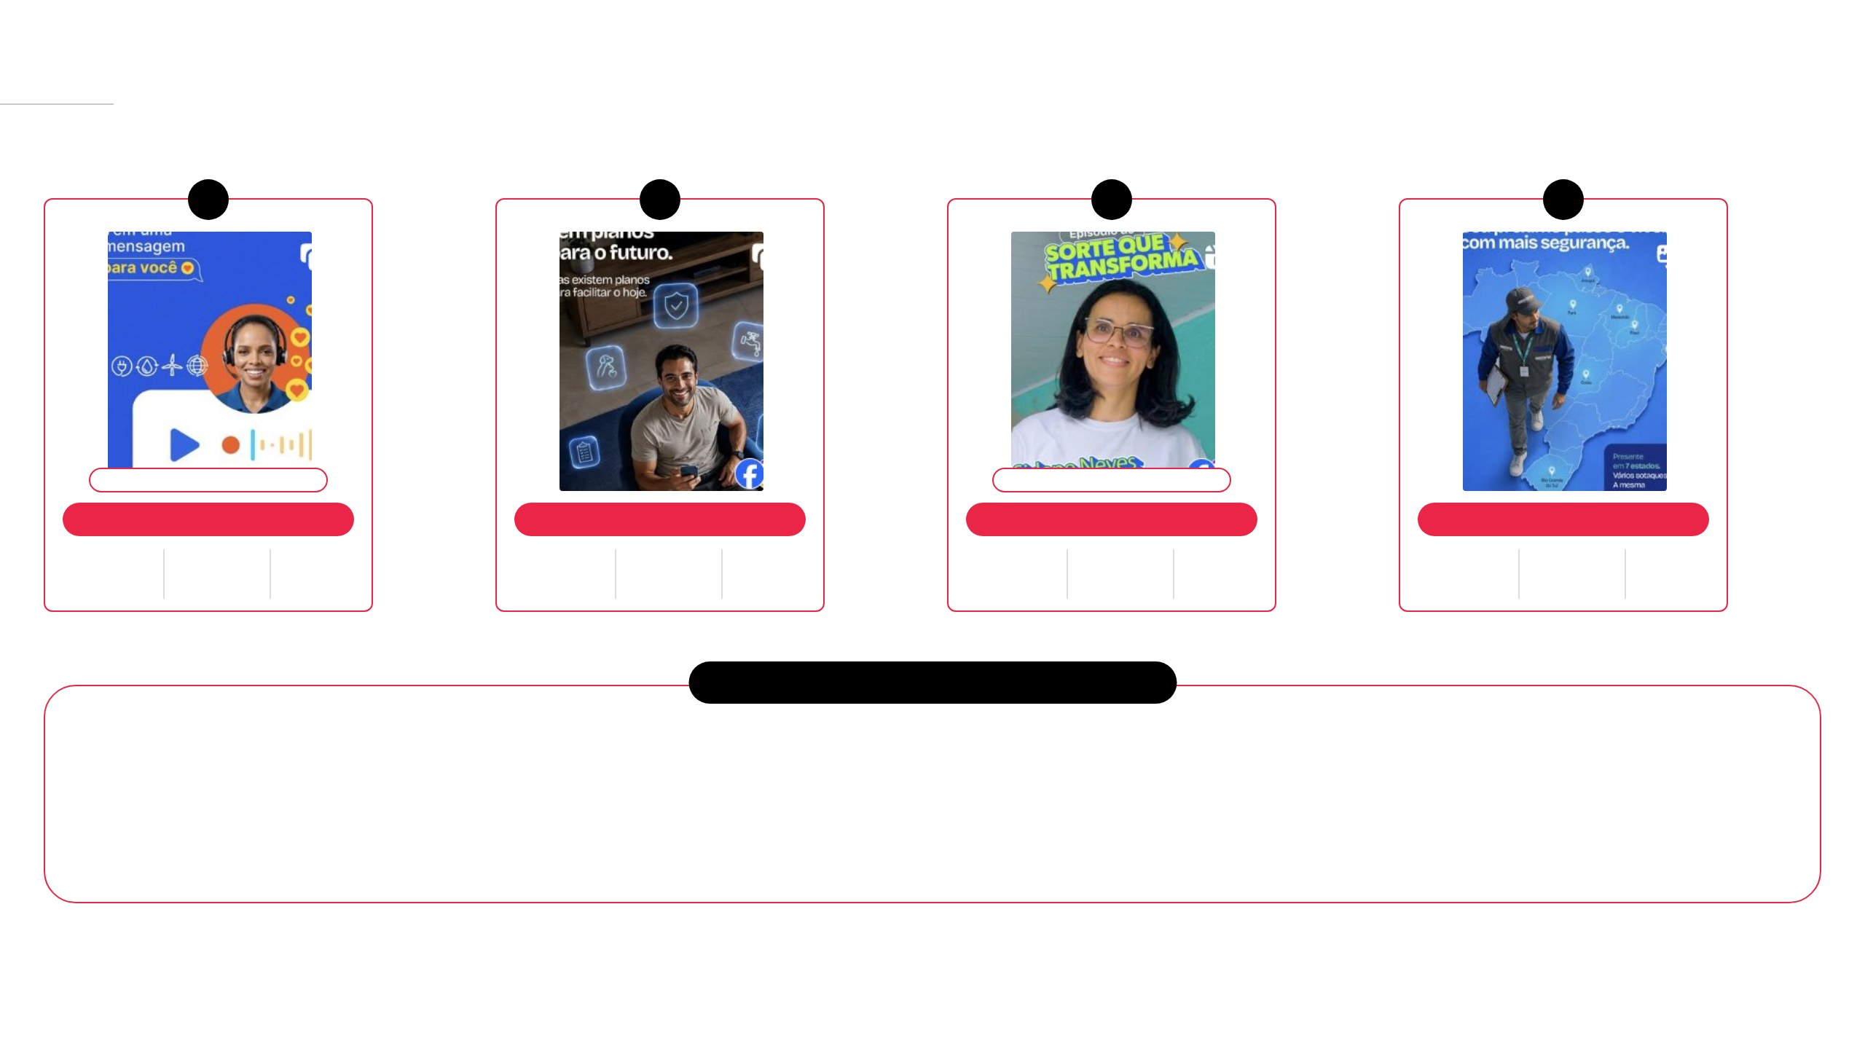
RELATÓRIO DE DESEMPENHO
EQUATORIAL SERVIÇOS
instagram
criativos mais relevantes - feed - com base nas interações
1
15/09
2
09/09
3
23/09
4
11/09
COLLAB @GRUPOEQUATORIAL
SORTE QUE TRANSFORMA
taxa de engajamento: 3%
taxa de engajamento: 2%
taxa de engajamento: 0,05%
taxa de engajamento: 2%
total de interações
alcance
tipo
total de interações
alcance
tipo
total de interações
alcance
tipo
total de interações
alcance
tipo
200
5.759
carrossel
144
5.784
carrossel
61
119.819
reels
49
2.942
estático
ver post ↗
ver post ↗
ver post ↗
ver post ↗
observações
Os destaques de setembro repetem o aprendizado de agosto: conteúdos colaborativos e humanizados geram mais resposta. A collab de Dia do Cliente com o @grupoequatorial liderou, com 125 comentários. O carrossel "Fazemos planos para o futuro…", sobre imprevistos do dia a dia, foi o conteúdo próprio com mais interações e o que mais trouxe seguidores (7). O episódio de "Sorte que Transforma" com Sirlene Neves teve o maior alcance do mês (119.819), impulsionado por mídia, mas baixa taxa de engajamento.
Interações = curtidas + comentários + compartilhamentos + salvamentos; taxa de engajamento = interações ÷ alcance. Dados da exportação de posts do Meta Business Suite.

Slide 11
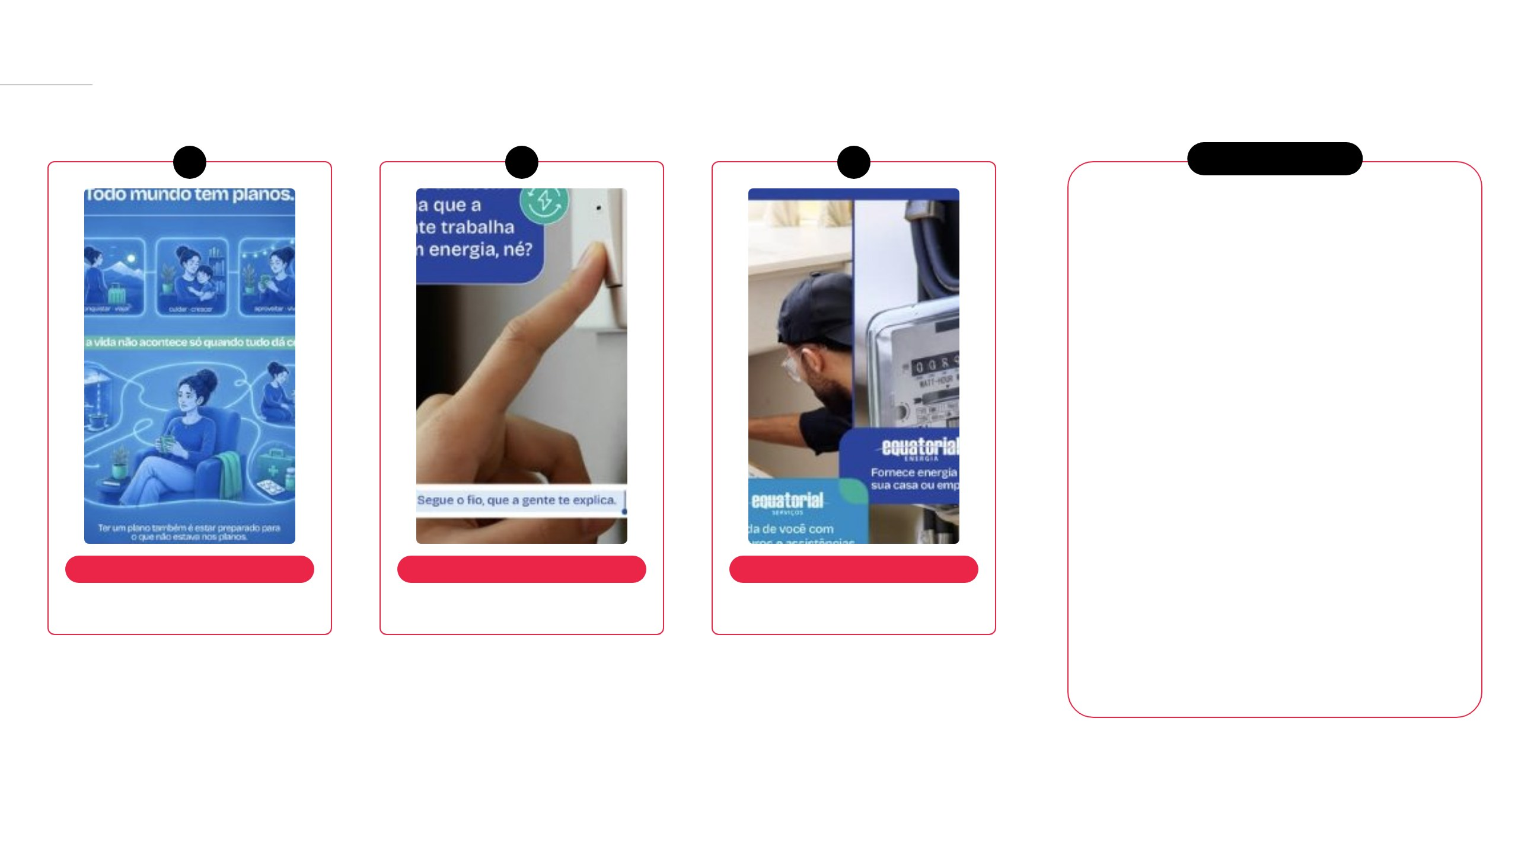
RELATÓRIO DE DESEMPENHO
EQUATORIAL SERVIÇOS
instagram
stories mais relevantes - por visualização
1
2
3
INSIGHTS
Os 8 stories somaram 17,9 mil visualizações (+7%). Os mais vistos foram publicados em 09/09, em sequência: o infográfico "Todo mundo tem planos", o "Segue o fio, que a gente te explica" e a apresentação da Equatorial Serviços ao lado da Equatorial Energia. O resultado mostra que sequências explicativas, que contam quem é a marca e o que ela oferece, prendem a atenção da audiência e podem ser usadas para aproximar o público do portfólio.
2,2 mil visualizações
1,9 mil visualizações
1,8 mil visualizações
PUBLICADO 9 DE SETEMBRO
PUBLICADO 9 DE SETEMBRO
PUBLICADO 9 DE SETEMBRO

Slide 12

DESEMPENHO POR PLATAFORMA - FACEBOOK

Slide 13
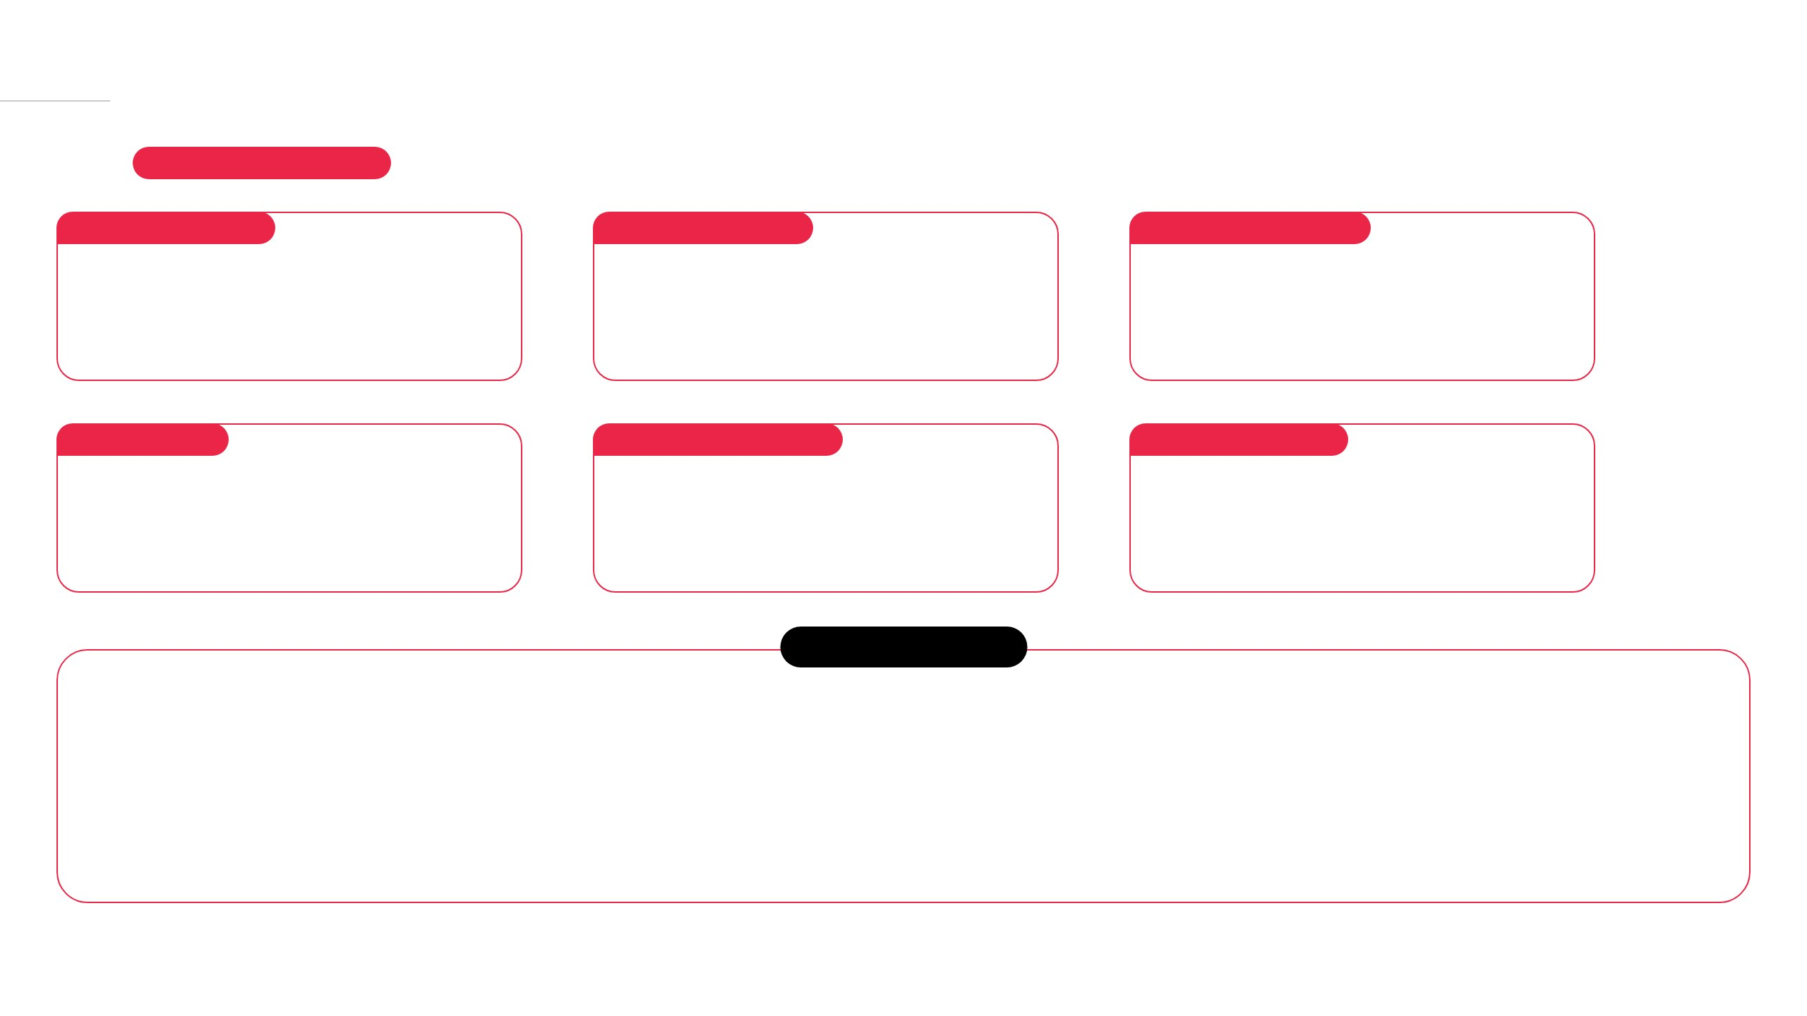
RELATÓRIO DE DESEMPENHO
EQUATORIAL SERVIÇOS
facebook
NOVO NO RELATÓRIO
VISUALIZADORES
VISITAS À PÁGINA
TAXA DE RETENÇÃO
708.939↓
3.709↓
1,3%
redução de 17% em relação ao mês anterior
redução de 20% em relação ao mês anterior
50 novos seguidores ÷ 3.709 visitas
INTERAÇÕES
NOVOS SEGUIDORES
CLIQUES NO LINK
2.030↓
+50
49.275↓
redução de 35% em relação ao mês anterior
com total de 2.228 seguidores ao todo
redução de 22% em relação ao mês anterior
observações
No Facebook, a página funciona principalmente como canal de mídia: das 1,73 milhão de visualizações, 99,8% vieram de anúncios, que geraram 49.275 cliques no link. Os anúncios em formato de link (1,06 milhão de visualizações) e os Reels (650,9 mil) concentraram a entrega, e os Reels lideraram as interações (1.151). Os 10 posts orgânicos da página tiveram entre 91 e 294 contas alcançadas e de 2 a 7 interações cada. A base chegou a 2.228 seguidores, com +50 no mês.
Variações calculadas pelo Meta Business Suite em relação ao período anterior (o relatório de agosto não incluiu dados do Facebook). Seguidores: novos seguidores informados pelo Meta.

Slide 14

TÁ ROLANDO NA REDE

Slide 15
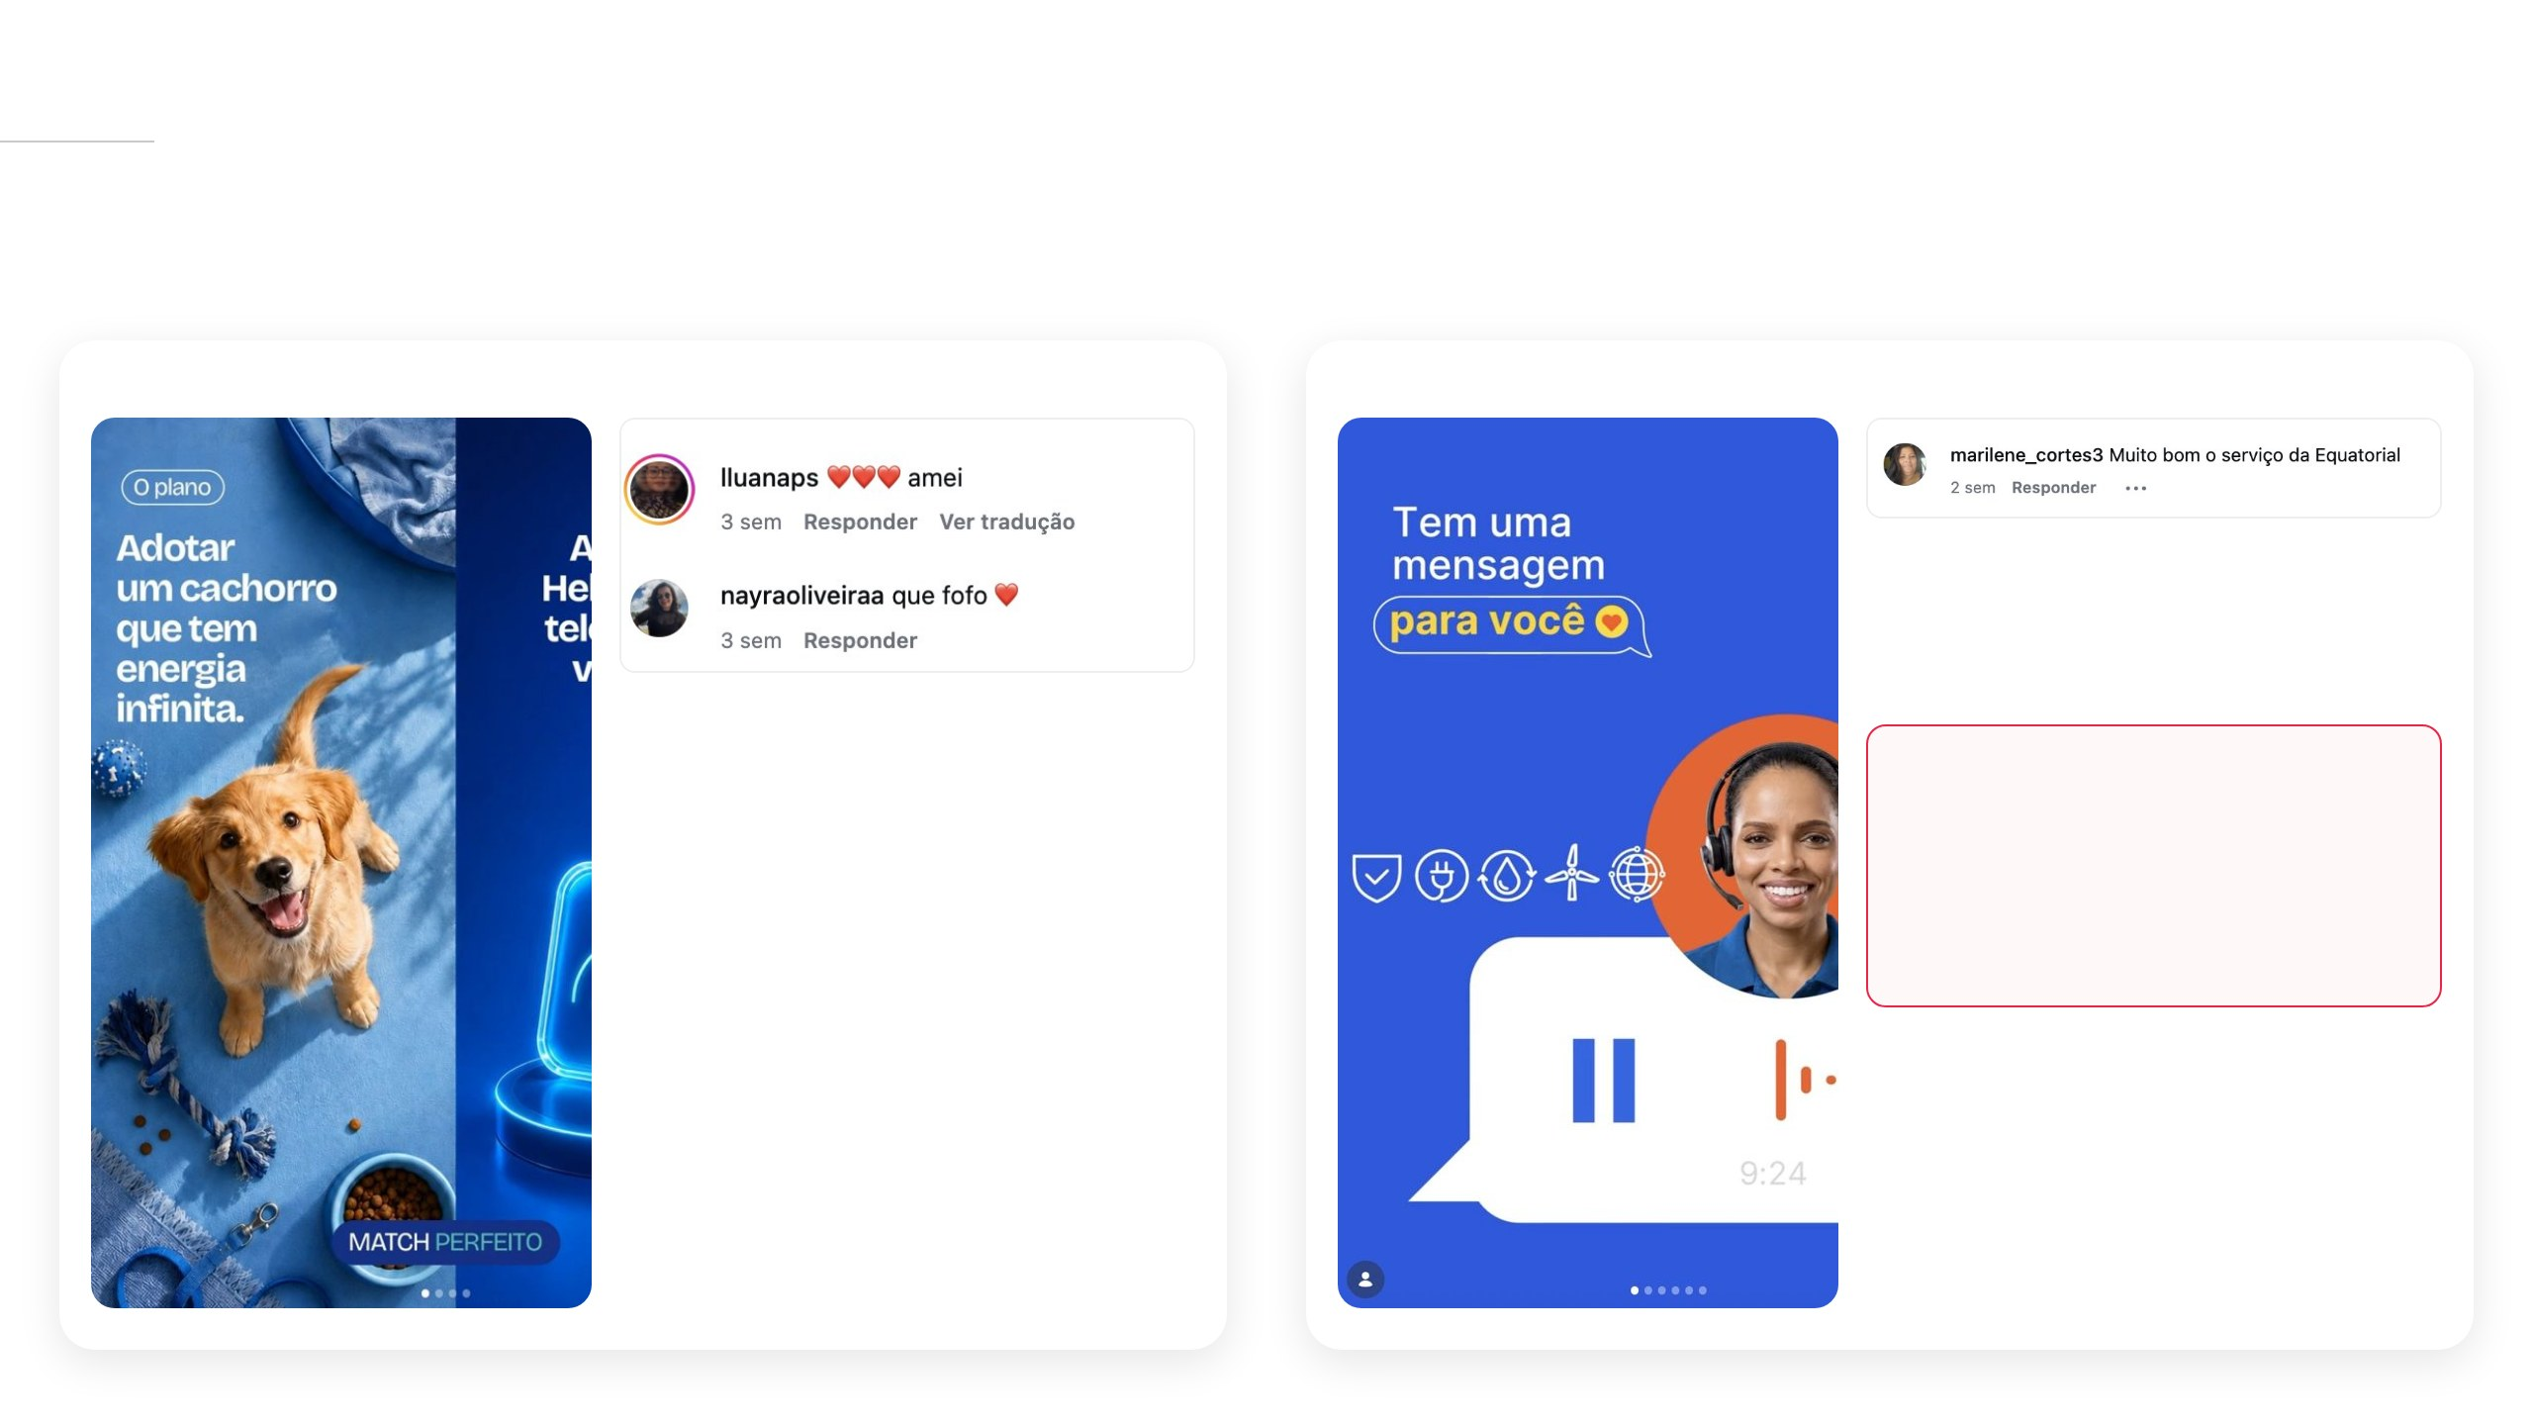
RELATÓRIO DE DESEMPENHO
EQUATORIAL SERVIÇOS
tá rolando nas redes
exemplos de menções sobre a marca nas redes sociais
rede social: Instagram
@equatorial.servicos · carrossel Help Pet · 15/09
@grupoequatorial · collab Dia do Cliente · 15/09
Na collab de Dia do Cliente, comentários como "Muito bom o serviço da Equatorial" reforçam a percepção positiva de quem já é atendido pela marca.
O carrossel "Match perfeito", sobre a assistência Help Pet com telemedicina veterinária, gerou reações afetivas ("amei", "que fofo"), mostrando que situações do cotidiano com pets aproximam o público dos serviços.
⚠ Ponto de atenção: setembro teve um volume alto de comentários, mas boa parte negativos, principalmente de pessoas reclamando de apagões na região de Canaã. As queixas sobre o fornecimento de energia apareceram até em posts de produto, como o episódio de "Sorte que Transforma" (23/09).

Slide 16

APRENDIZADOS E PLANO DE AÇÃO

Slide 17
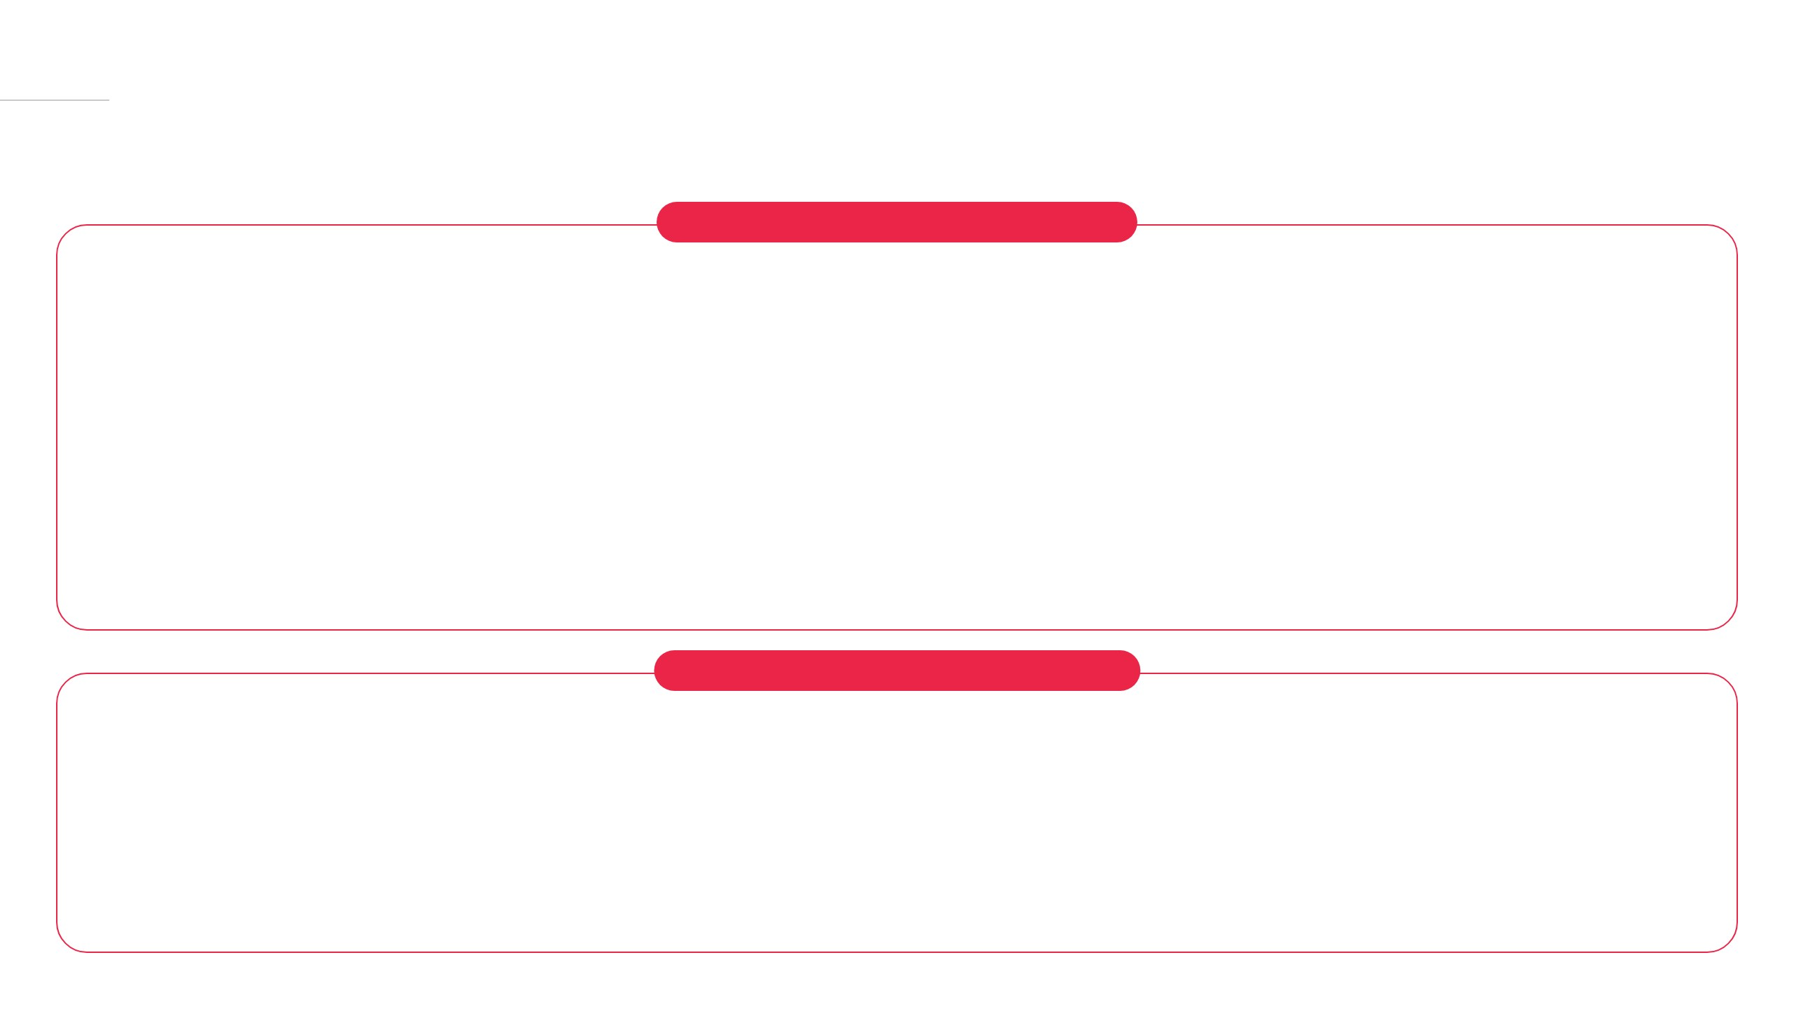
RELATÓRIO DE DESEMPENHO
EQUATORIAL SERVIÇOS
aprendizados e sugestões
diante dos dados analisados e sugerimos:
aprendizados
Alcance e Interações:Crescimento de Seguidores:
• Instagram: -2% no alcance e -73% nas interações, após o pico de agosto gerado pela collab de Dia dos Pais; visitas ao perfil +13% e cliques no link somando 7.328. A collab de Dia do Cliente voltou a liderar as interações. O mês teve muitos comentários, porém em grande parte negativos, com reclamações de apagões na região de Canaã;
• Facebook: 708.939 visualizadores e 49.275 cliques no link, com distribuição quase totalmente paga (99,8% das visualizações).
• Instagram: +1.137 seguidores, encerrando setembro com 39.448 seguidores e taxa de retenção de 5%;
• Facebook: +50 novos seguidores, totalizando 2.228 seguidores na página.
plano de ação
• Manter collabs com os perfis do Grupo Equatorial em datas relevantes, que seguem liderando as interações;
• Explorar mais conteúdos sobre imprevistos do cotidiano, mostrando como cada serviço resolve situações reais;
• Incluir chamadas para seguir o perfil nos conteúdos impulsionados, para converter o aumento de visitas em seguidores;
• Alinhar com o atendimento um fluxo de resposta aos comentários sobre falta de energia (como os apagões em Canaã), direcionando para os canais oficiais;
• Dar continuidade a "Sorte que Transforma" com chamadas que estimulem comentários e compartilhamentos.

Slide 18

RELATÓRIO DE DESEMPENHO
EQUATORIAL SERVIÇOS
resumo:
estratégias identificadas, propostas e próximos passos:
o que devemos continuar
pontos de atenção
o que devemos testar
VALIDADO ✔
O QUE MERECE CUIDADO ⚠
HIPÓTESES
• Collabs com o Grupo Equatorial: o Dia do Cliente foi o post com mais interações do mês.
• Conversão: visitas em alta, mas taxa de retenção caiu de 9% para 5%.
• Séries de situações do dia a dia resolvidas pelos serviços (foco em comentários e salvamentos).
• Imprevistos do cotidiano: o carrossel sobre o tema foi o conteúdo próprio com mais interações e seguidores.
• Engajamento dos impulsionados: o Reels com maior alcance (119.819) teve apenas 61 interações.
• CTA de seguir nos anúncios (foco em retenção).
• Stories interativos com enquetes sobre imprevistos (foco em participação).
• Comentários negativos: muitas reclamações sobre apagões na região de Canaã, inclusive em posts de produto, exigindo alinhamento de respostas com o atendimento.
• Stories explicativos em sequência: concentraram as maiores visualizações do canal.
• Collabs com colaboradores e clientes (foco em alcance orgânico).
• Dependência de mídia: 96% das visualizações no Instagram e 99,8% no Facebook vieram de anúncios.

Slide 19

RELATÓRIO DE DESEMPENHO
EQUATORIAL SERVIÇOS
glossário
• Alcance: Número de contas únicas que visualizaram o conteúdo em determinado período, independentemente da quantidade de vezes que cada uma o acessou;
• Visualizadores: Métrica que substituiu o alcance no Meta Business Suite; número de contas únicas que visualizaram o conteúdo;
• Impressões: Total de vezes que o conteúdo foi exibido, incluindo múltiplas visualizações pela mesma conta;
• Visualizações: Número de vezes que o conteúdo foi assistido/exibido, contabilizando todas as repetições, sem distinção de usuários únicos;
• Visitas ao perfil: Quantidade de acessos ao perfil da marca, provenientes de publicações, anúncios, buscas ou compartilhamentos;
• Novos seguidores: Saldo de pessoas que passaram a seguir o perfil no período analisado;
• Taxa de retenção (visitas x seguidores): Percentual de visitantes do perfil que se tornam seguidores. Mede a eficiência do perfil em transformar interesse em vínculo contínuo (Novos Seguidores ÷ Visitas × 100);
• Interações: Ações realizadas pelos usuários em um post (curtidas, comentários, compartilhamentos, salvamentos, respostas);
• Engajamento: Soma das interações recebidas em um conteúdo;
• Taxa de engajamento: Indicador de envolvimento proporcional do público em relação ao alcance (Interações ÷ Alcance × 100);
• Alcance orgânico: Número de contas únicas que visualizaram o conteúdo sem investimento em mídia paga, incluindo seguidores e não seguidores que tiveram contato de forma espontânea no explorar, hashtags ou compartilhamentos;
• Alcance pago: Número de contas únicas que visualizaram o conteúdo a partir de anúncios ou impulsionamentos pagos.

Slide 20

OBRIGADO

